Slide 1
C 개발 환경 문서
(2026 2학기 CSED103 프로그래밍 입문)

Slide 2
목차
Windows 사용자
  Visual studio 2022
  VSCode
과제는 Windows의 Visual Studio 2022 환경에서 채점합니다. 다른 개발환경에서 과제를 진행하여 정상 동작했더라도 반드시 정해진 채점 환경에서 정확히 동작하는지 확인해야 합니다.
처음부터 Windows의 Visual Studio 2022 환경에서 진행하는 것을 권장합니다. 이 자료는 Windows의 VS2022를 가장 자세하게 설명합니다.

Slide 3
Visual Studio 2022 Setup
(Windows)

Slide 4
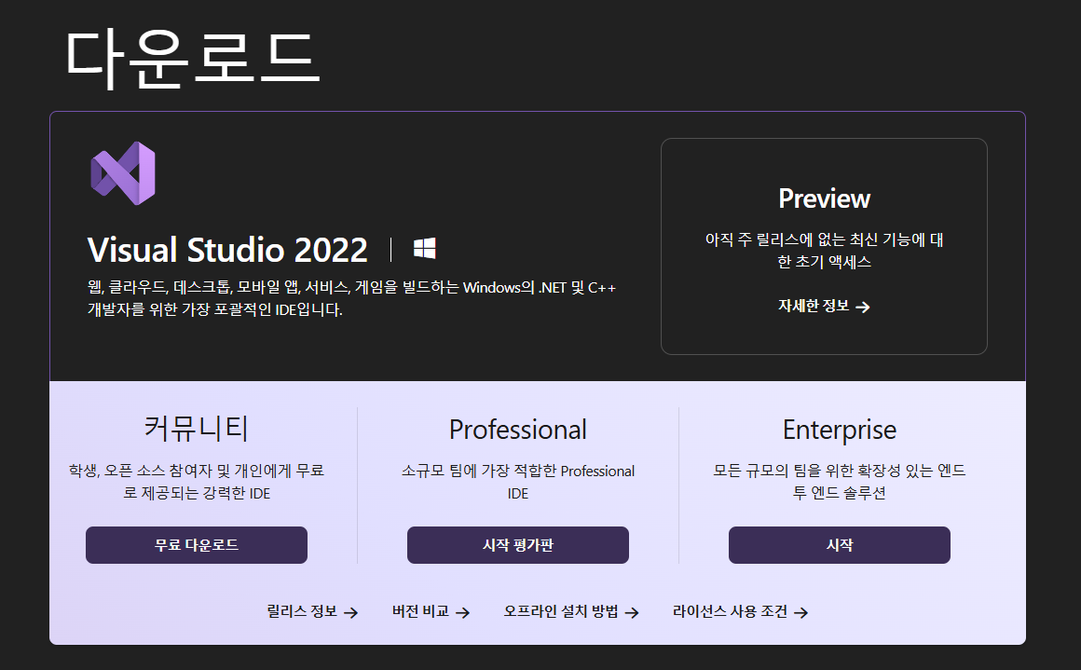
Visual Studio 2022 설치
Visual Studio 2022 download 검색 혹은
다운로드 링크: https://aka.ms/vs/17/release/vs_community.exe
아래 Community 버전 다운로드 클릭

Slide 5
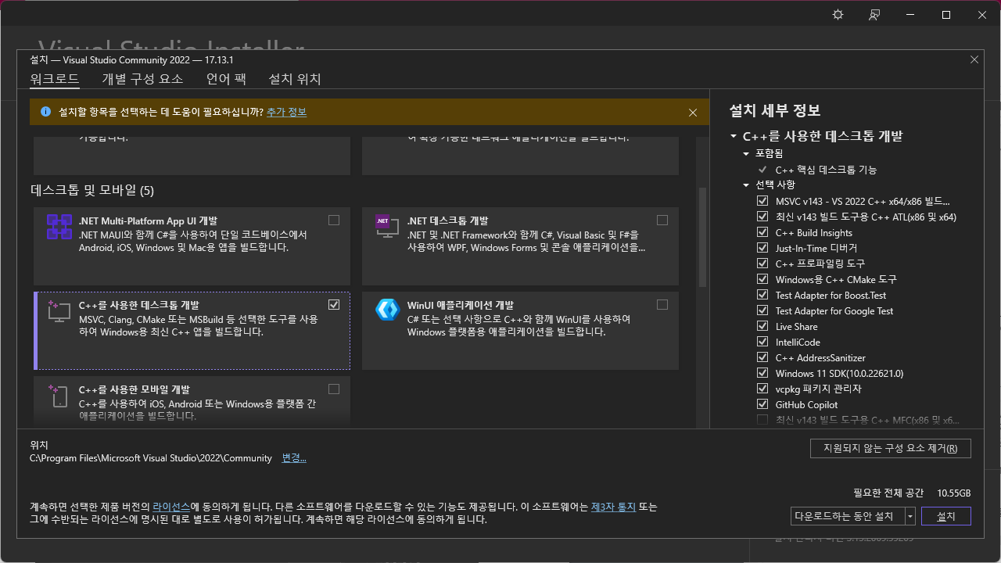
Visual Studio 2022 설치
다운로드한 VisualStudioSetup.exe 실행 후 계속 진행 (Visual Studio Installer 설치)
설치 완료 후 아래 사진처럼 C++을 사용한 데스크톱 개발 항목 체크 -> 설치 버튼 클릭

Slide 6
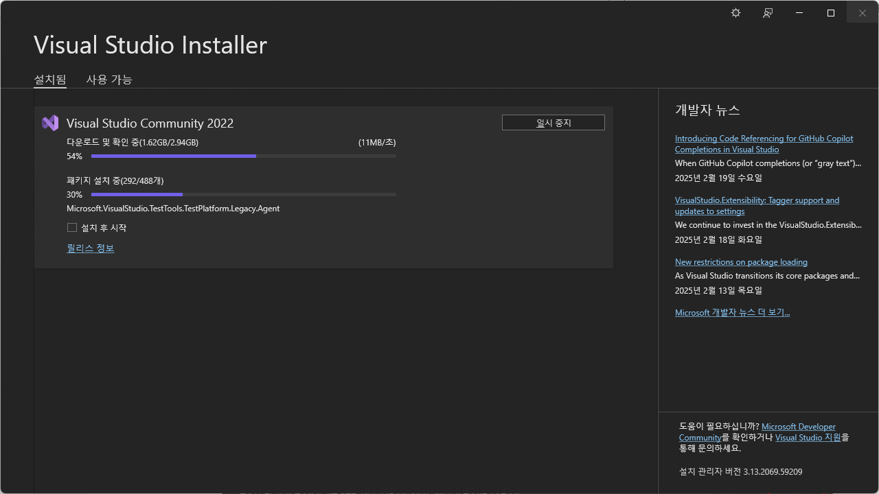
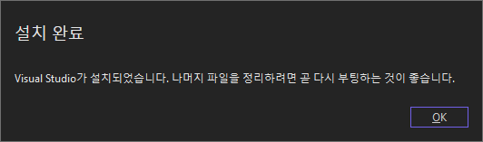
Visual Studio 2022 설치
다운로드한 VisualStudioSetup.exe 실행 후 계속 진행 (Visual Studio Installer 설치)
설치 완료 후 C++을 사용한 데스크톱 개발 항목 체크 -> 설치 버튼 클릭
다운로드 완료 후
재부팅하는 것이 좋습니다.
다운로드 중 화면

Slide 7
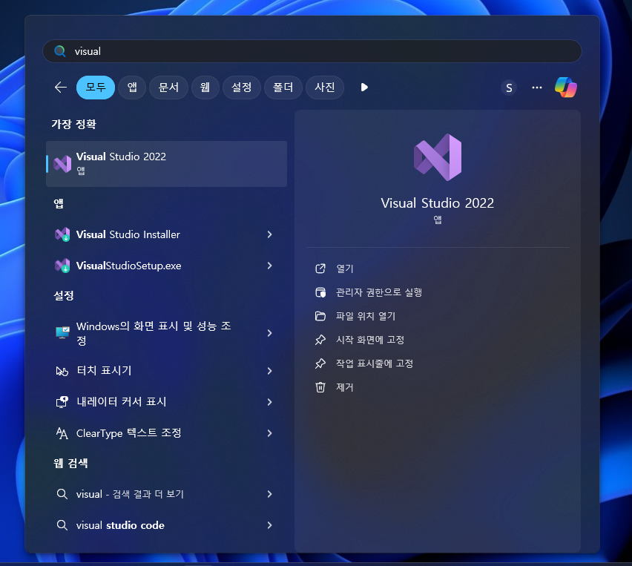
Visual Studio 2022 설치
Visual Studio 2022를 검색하여 실행

Slide 8
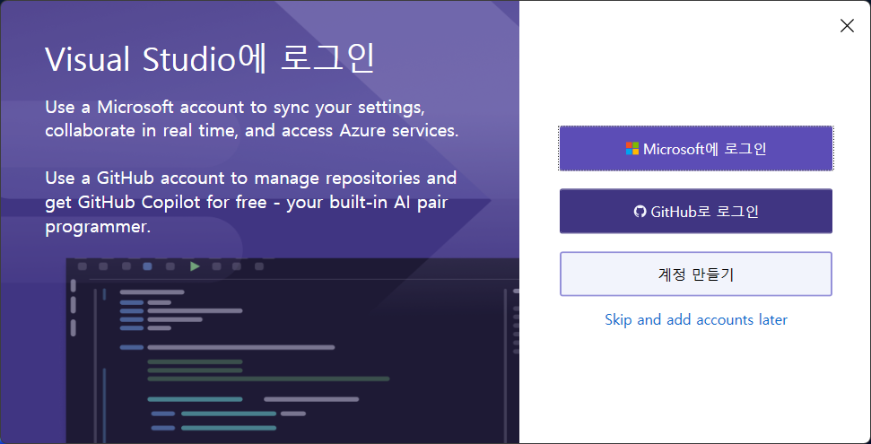
Visual Studio 2022 설치
로그인하지 않을 거라면 Skip and add accounts later를 클릭합니다.

Slide 9
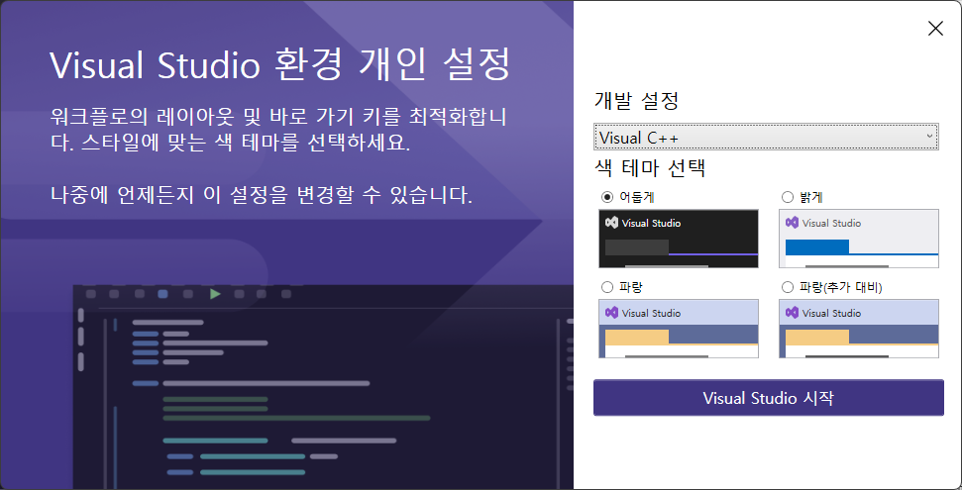
Visual Studio 2022 설치
개발 환경을 Visual C++로 선택한 후 테마를 원하는 것으로 선택합니다.
Visual Studio 시작 버튼을 클릭합니다.

Slide 10
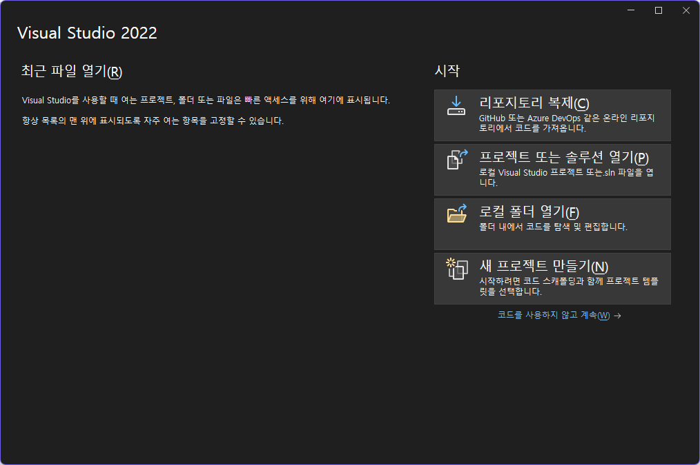
Visual Studio 2022 프로젝트 생성
새 프로젝트 만들기를 클릭

Slide 11
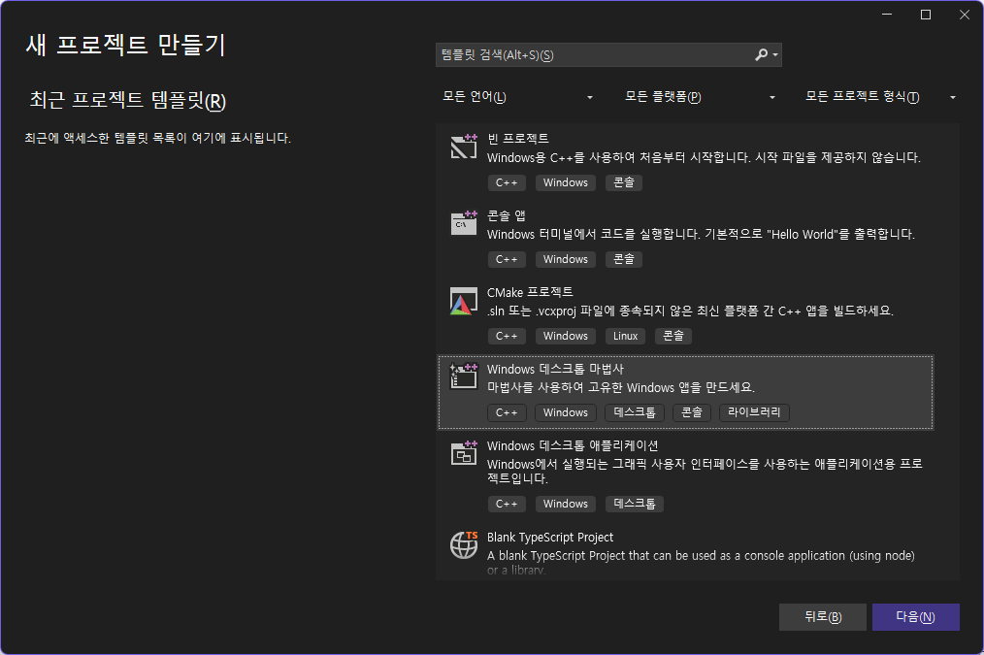
Visual Studio 2022 프로젝트 생성
Windows 데스크톱 마법사 클릭 -> 다음 버튼 클릭

Slide 12
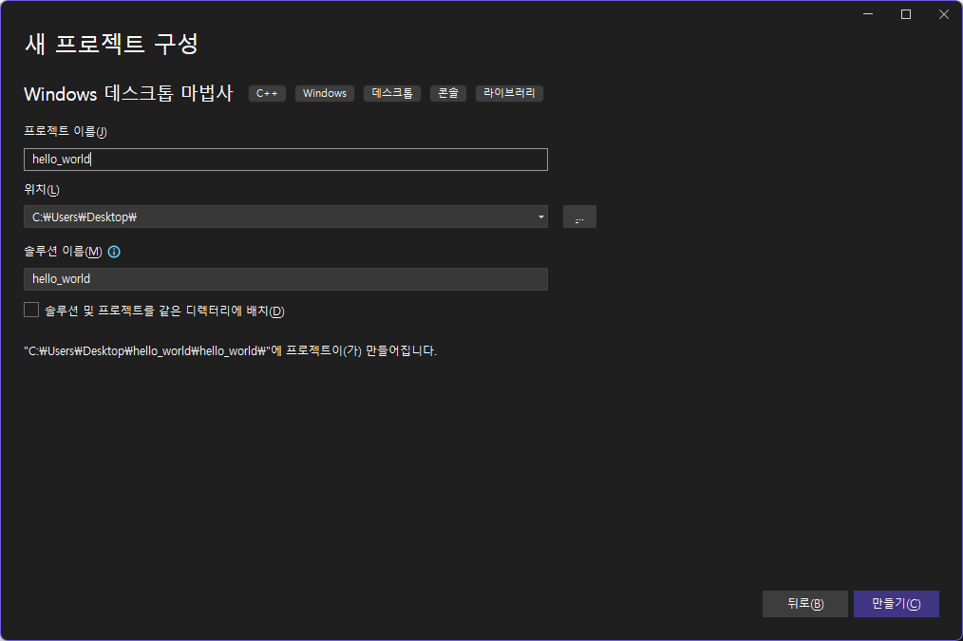
Visual Studio 2022 프로젝트 생성
원하는 프로젝트 이름으로 수정 -> 프로젝트 폴더 저장 위치 선택 -> 만들기 버튼 클릭
(프로젝트 이름과 프로젝트 저장 위치 경로에는 한글, 띄어쓰기가 없는 것을 권장, 그렇지 않을 경우 오류 가능성 있음)

Slide 13
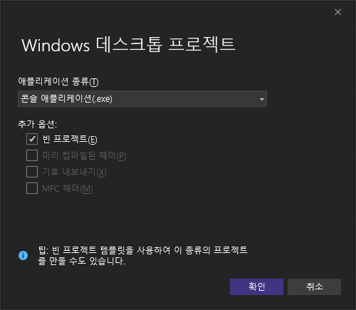
Visual Studio 2022 프로젝트 생성
추가 옵션에서 빈 프로젝트 선택 -> 확인 버튼 클릭

Slide 14
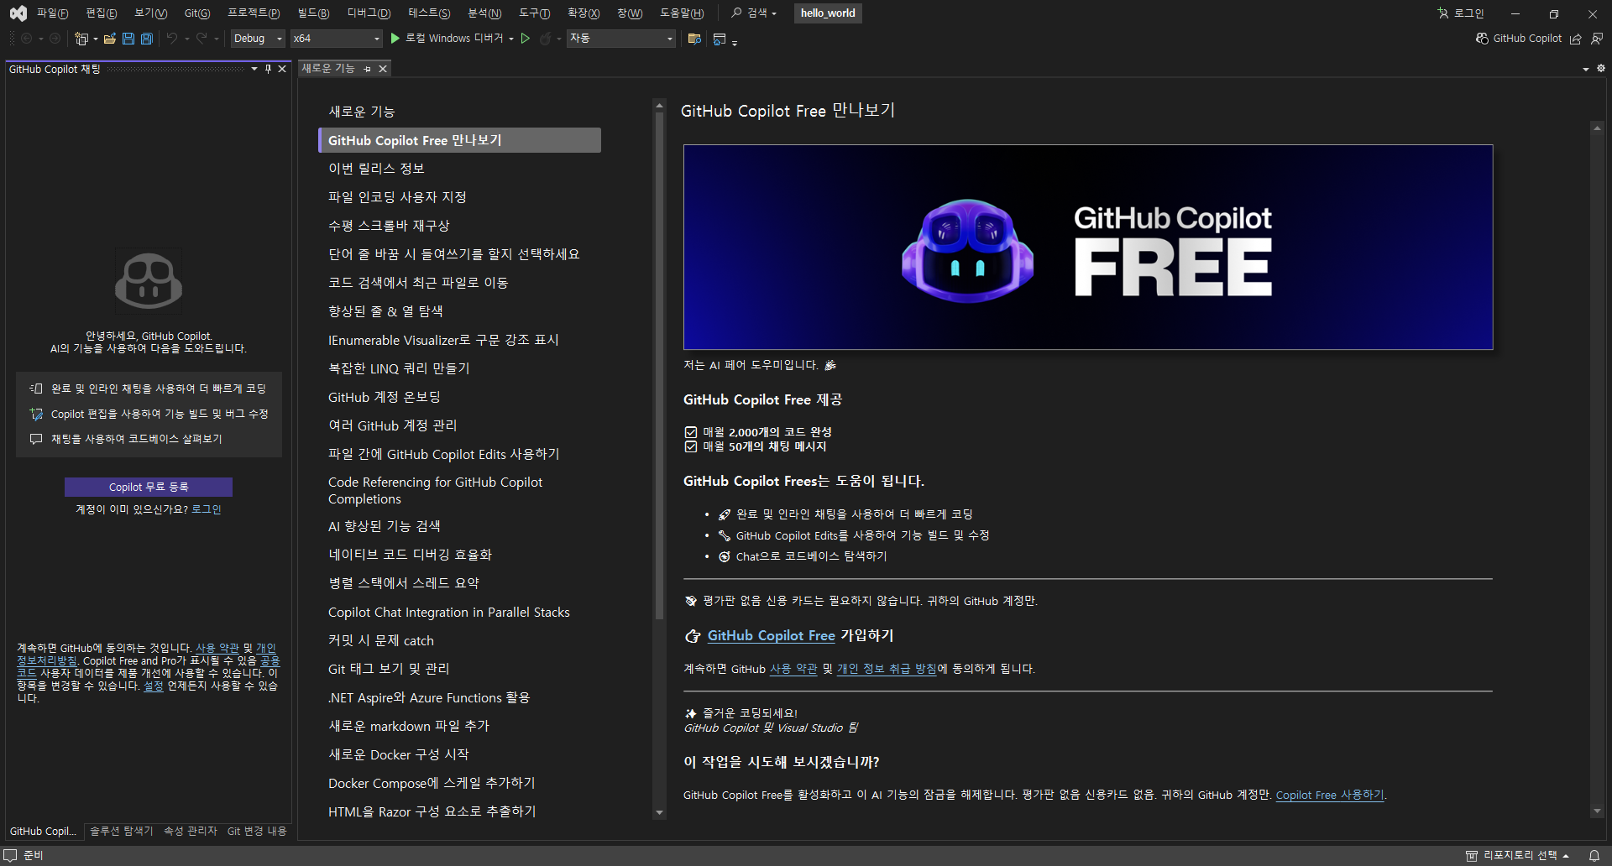
Visual Studio 2022 프로젝트 생성
첫 시작화면에서 업데이트 내역 등은 탭 닫기

Slide 15
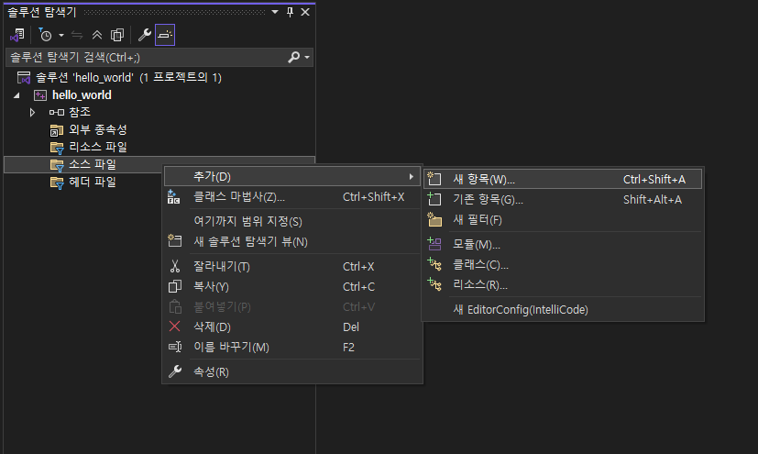
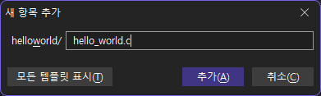
Visual Studio 2022 코드 작성 및 실행
좌측 솔루션 탐색기(Ctrl+Alt+L)에서 소스파일 우클릭 – 추가 – 새 항목 클릭
원하는 파일 이름과 확장자(.c)를 입력 후 추가 버튼 클릭

Slide 16
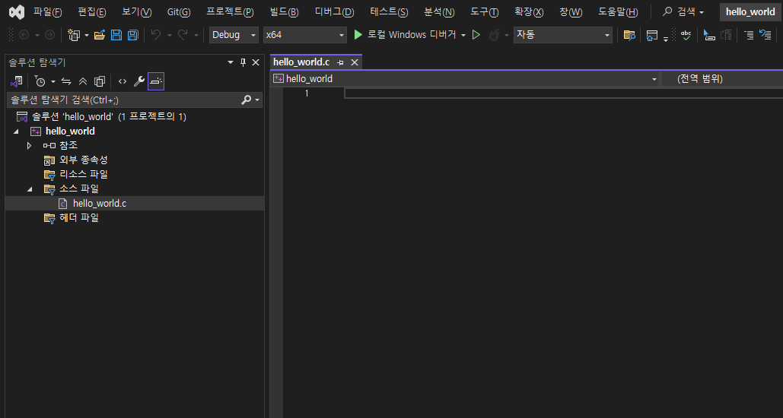
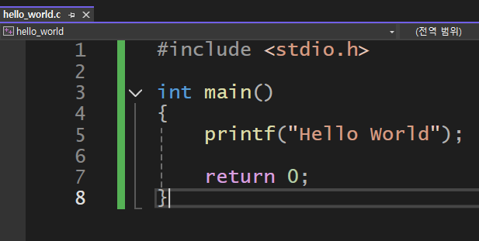
Visual Studio 2022 코드 작성 및 실행
좌측 솔루션 탐색기에 hello_world.c가 추가된 것을 확인
클릭하면 오른쪽에 편집기가 열림 (이 곳에 오른쪽 그림과 같이 코드 작성)

Slide 17
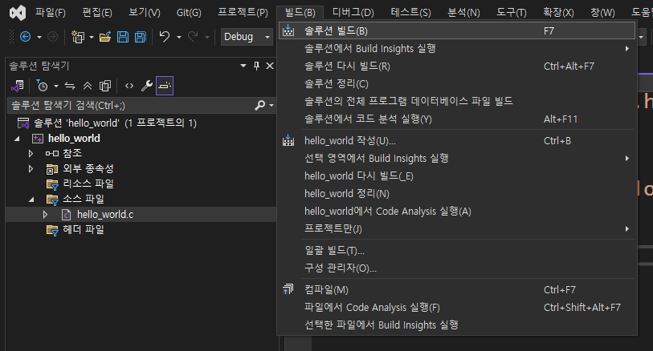
Visual Studio 2022 코드 작성 및 실행
작성한 코드를 실행파일로 만들기 위해 빌드(컴파일+링크) 과정 필요
  빌드 – 솔루션 빌드 클릭

Slide 18
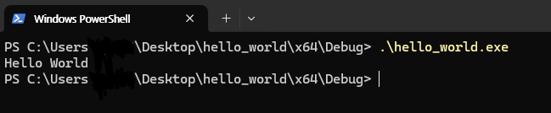
Visual Studio 2022 코드 작성 및 실행
“프로젝트 폴더\x64\Debug”의 .exe 파일을 터미널(cmd) 등에서 실행하면 코드에 따른 결과 확인 가능
  위 파일을 마우스로 클릭하여 실행할 경우 시작하자마자 바로 종료됨 (정상 동작임)

Slide 19
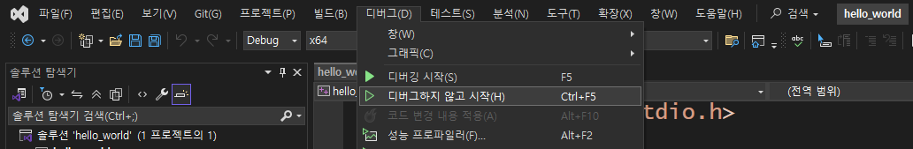
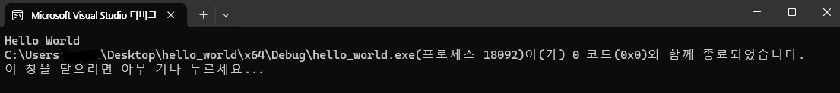
Visual Studio 2022 코드 작성 및 실행
디버그 – 디버그하지 않고 시작 (Ctrl+f5) 으로 실행할 경우 빌드와 실행을 한 번에 같이 할 수 있음

Slide 20
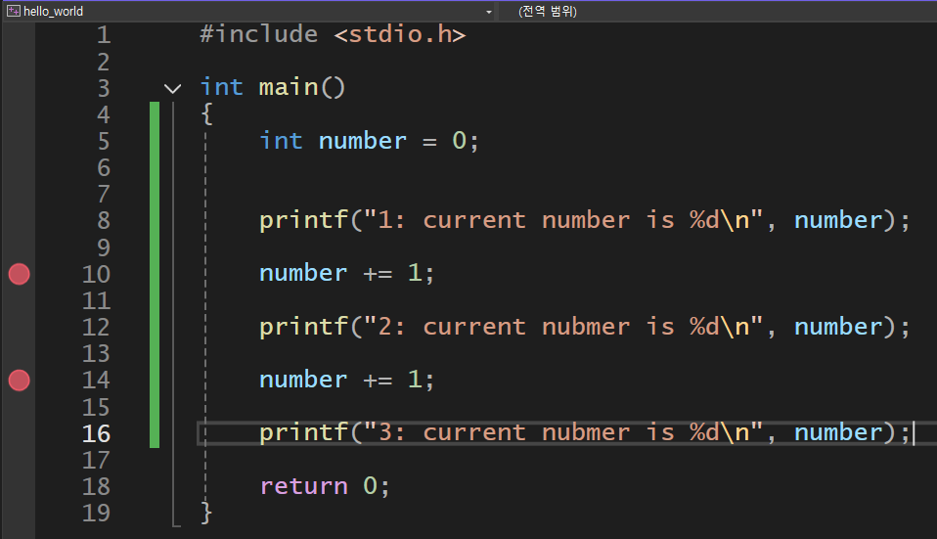
Visual Studio 2022 디버깅
디버깅이란?: breakpoint를 설정하고, 프로그램이 실행될 때 breakpoint 코드 위치 이전까지 동작한 상태에서 특정 변수의 담긴 값 등을 알아볼 수 있는 모드
아래 예시처럼 코드를 작성하고, 코드 번호 왼쪽 영역을 클릭하면 빨간 원이 나옴 (여러 개 설정 가능) -> breakpoint 설정 완료

Slide 21
Visual Studio 2022 디버깅
breakpoint가 설정된 상태에서 디버그 – 디버깅 시작 (f5) 으로 실행할 경우 빌드와 디버깅을 같이 할 수 있음
디버깅모드로 실행한 이후에도 breakpoint 설정 가능

Slide 22
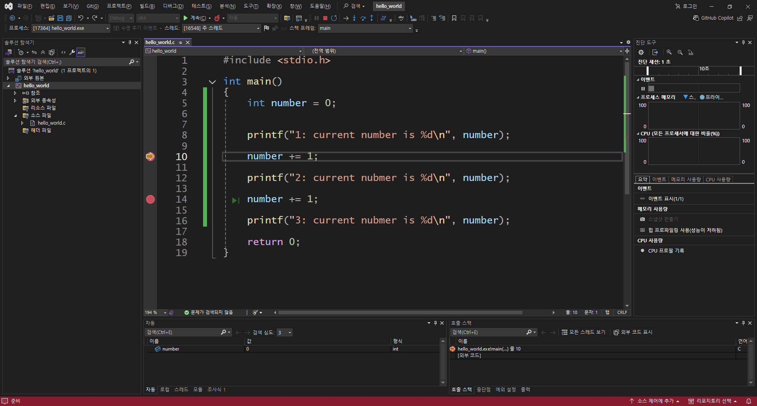
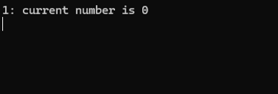
Visual Studio 2022 디버깅
디버깅을 시작할 경우 VS2022 디버깅 화면과, 터미널이 모두 표시됨. VS 화면에서는 변수의 값 확인 등을 할 수 있고, 터미널 화면에서는 현재까지 진행된 출력을 볼 수 있음
조작 영역
현재 실행 위치 확인
현재 변수에 담긴 값 확인
호출 스택 확인

Slide 23
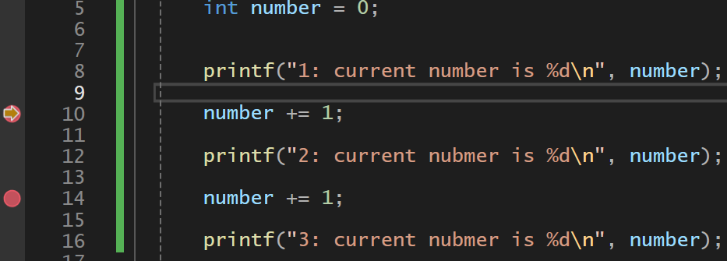
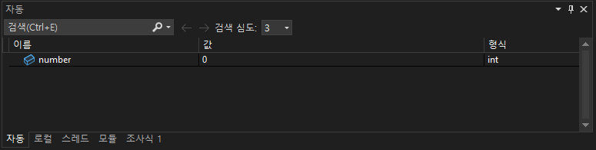
Visual Studio 2022 디버깅
디버깅을 시작할 경우 VS2022 디버깅 화면과, 터미널이 모두 표시됨. VS 화면에서는 변수의 값 확인 등을 할 수 있고, 터미널 화면에서는 현재까지 진행된 출력을 볼 수 있음
Breakpoint에 해당하는 코드는 아직 실행하지 않은 상태이기 때문에 이전 코드인 printf()가 실행되고, number 변수에는 0이 들어있는 것을 확인할 수 있음

Slide 24
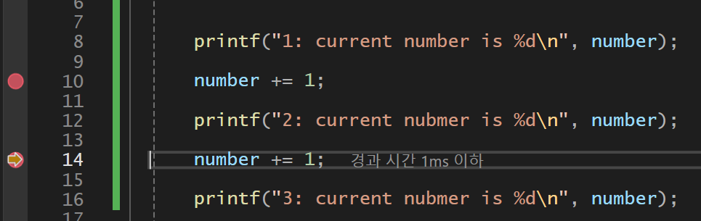
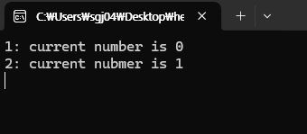
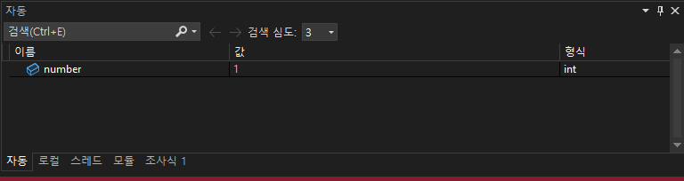
Visual Studio 2022 디버깅
조작 영역의 계속 버튼을 누르면 다음 breakpoint로 이동, 혹은 다음 breakpoint가 없으면 끝까지 실행
코드에서 현재 breakpoint를 나타내는 화살표, number 변수, 터미널 아웃풋이 모두 업데이트 된 것을 확인할 수 있음

Slide 25
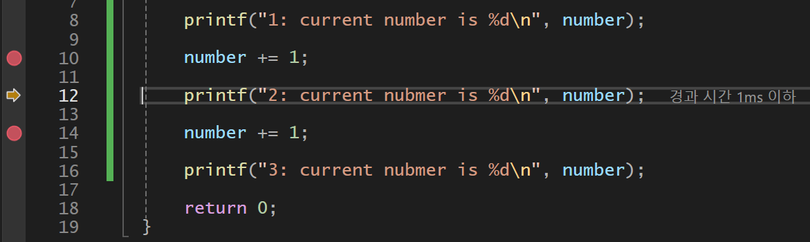
Visual Studio 2022 디버깅
한 단계씩 코드 실행을 누르면 다음 breakpoint가 아닌 다음 코드에서 멈춤

Slide 26
Visual Studio 2022 디버깅
디버깅 중지 버튼으로 즉시 디버깅 모드를 종료할 수 있음

Slide 27
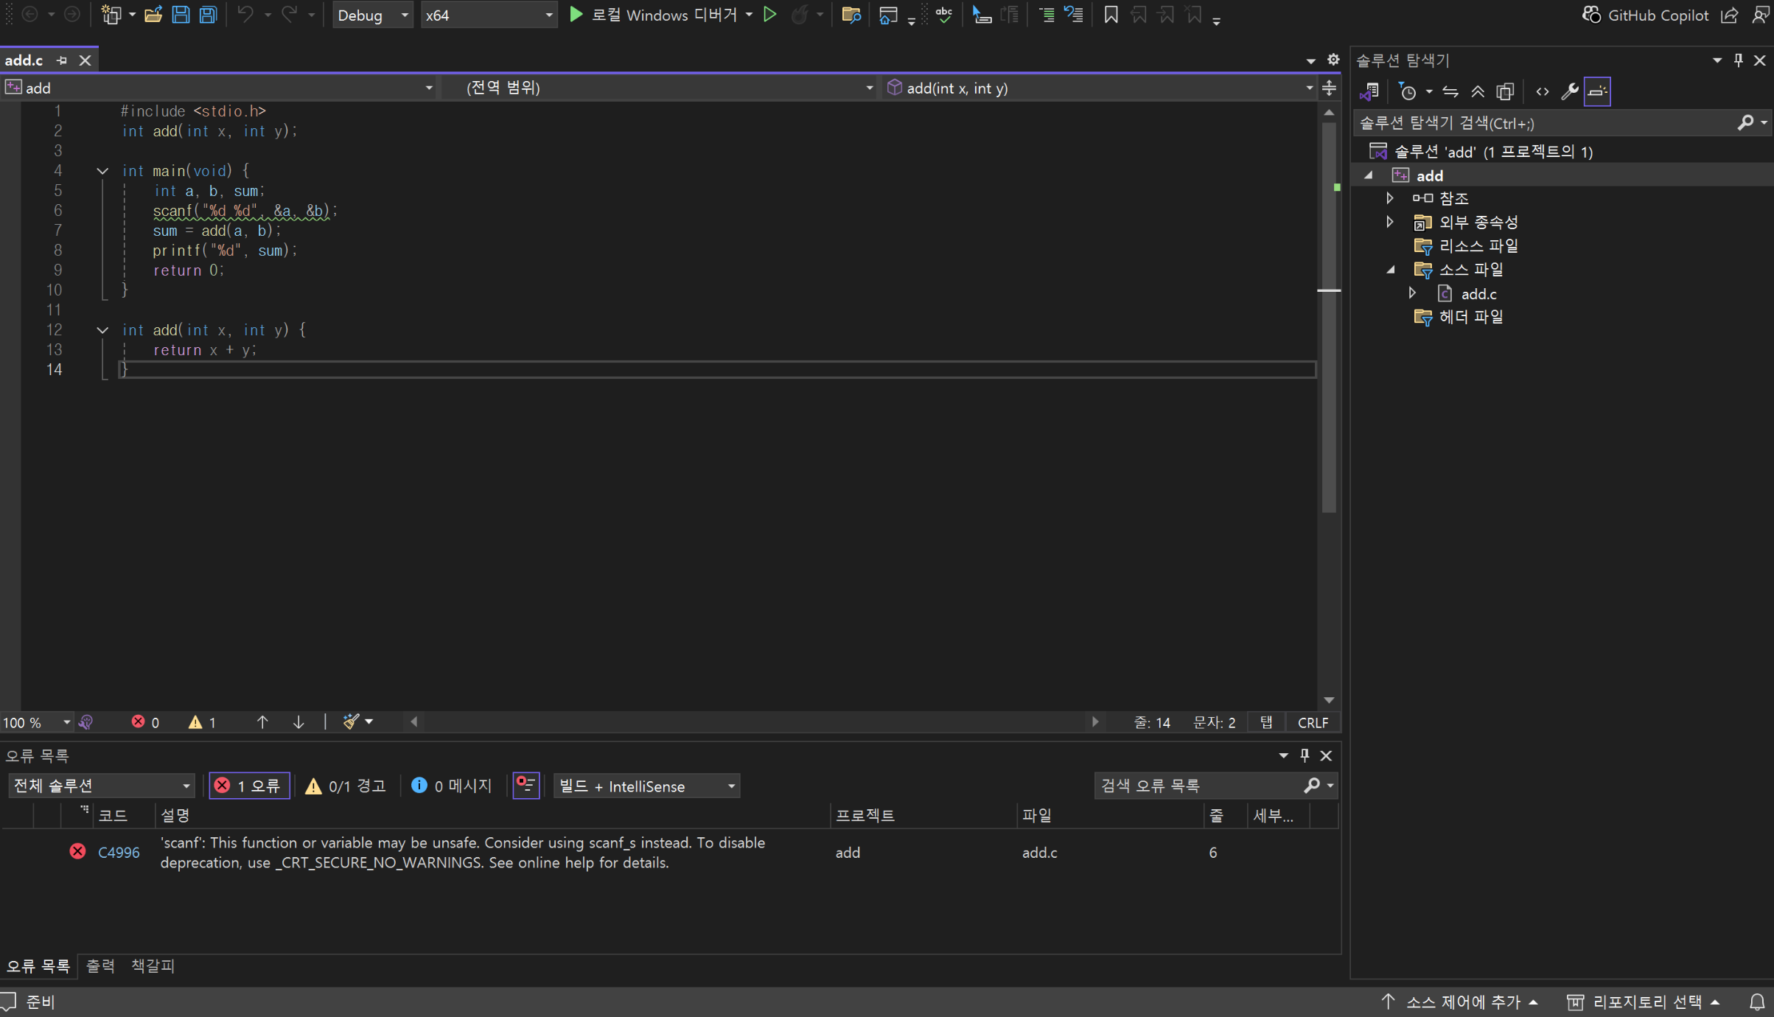
Visual Studio 2022 팁
빌드/실행에 에러가 발생할 경우, 아래 화면처럼 오류 목록이 뜸
오류에 해당하는 설명란을 직접 해석해보아도 좋고, 복사+붙여넣기하여 구글검색하면 대부분의 에러에 대한 해결방법 존재

Slide 28
VSCode Setup
(Windows)

Slide 29
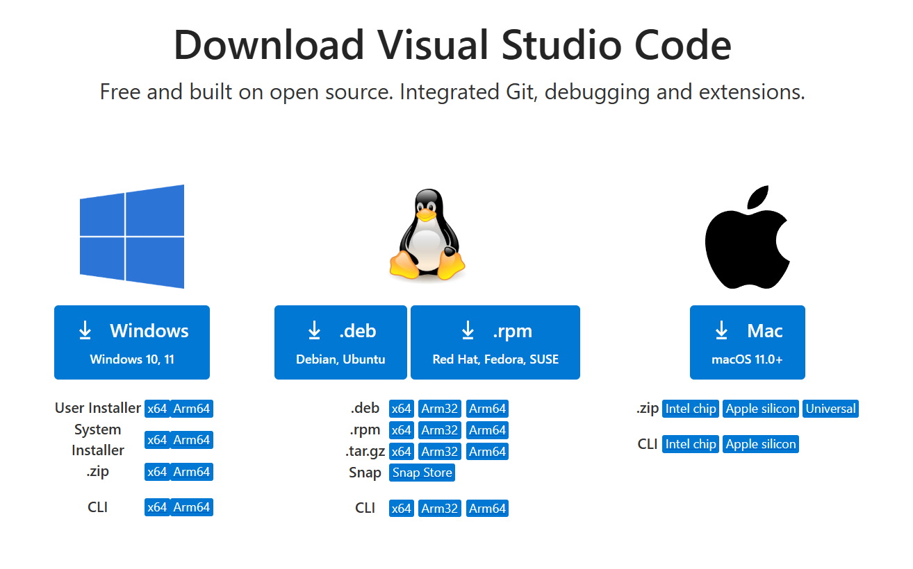
Visual Studio Code 설치
Visual Studio Code download 검색 혹은
다음 링크 접속: https://code.visualstudio.com/download
아래 Windows용 설치파일 클릭

Slide 30
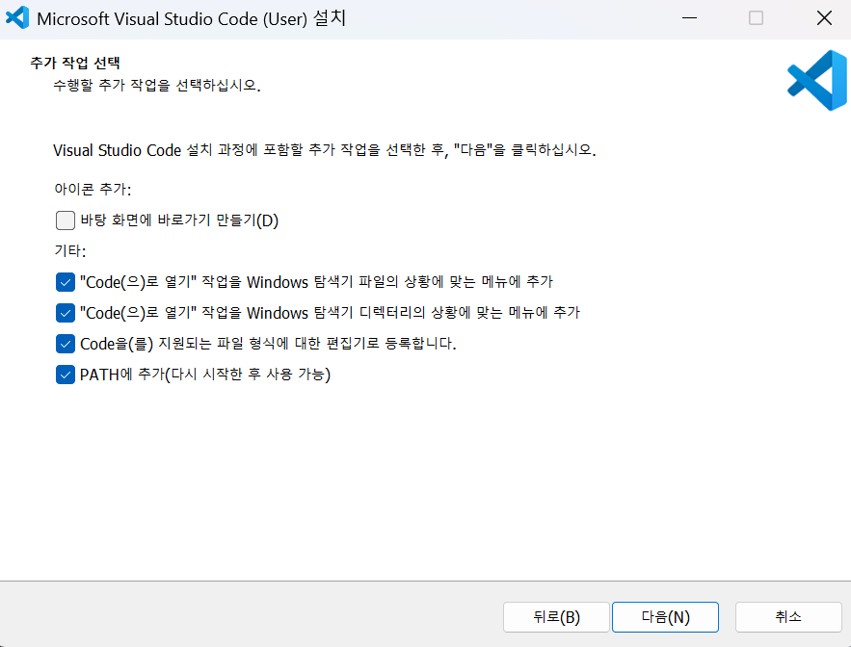
Visual Studio Code 설치
다운로드한 파일 실행, 원하는 옵션 선택 후 설치

Slide 31
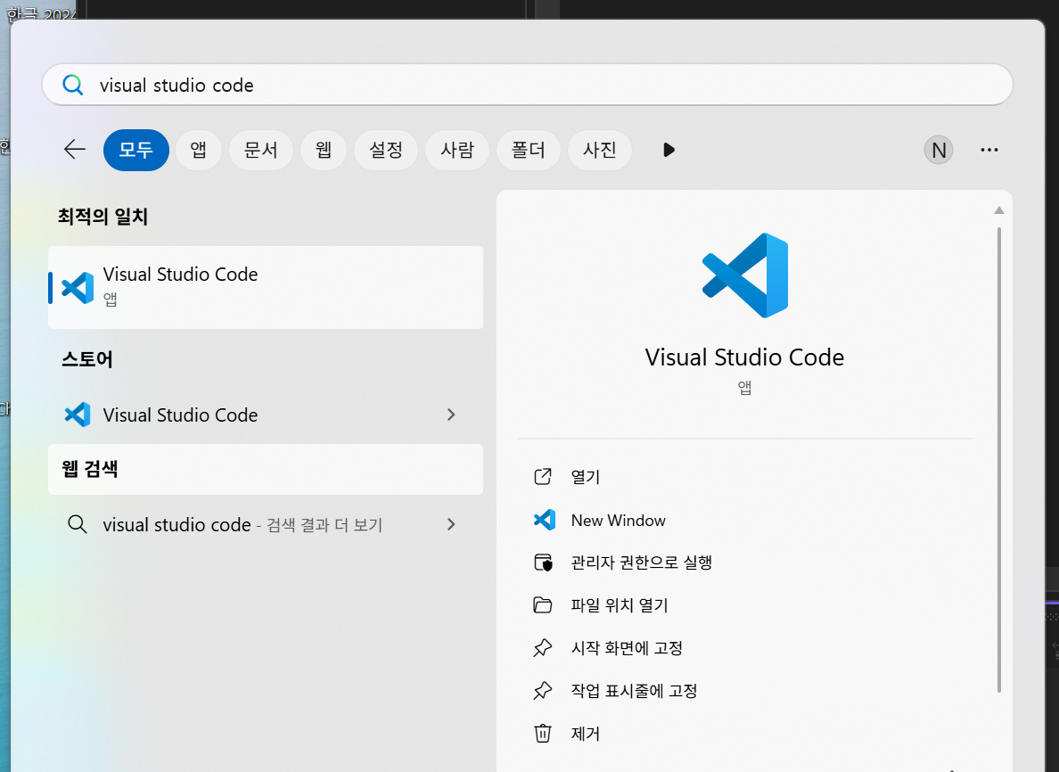
Visual Studio Code 설치
Visual Studio 2022를 검색하여 실행

Slide 32
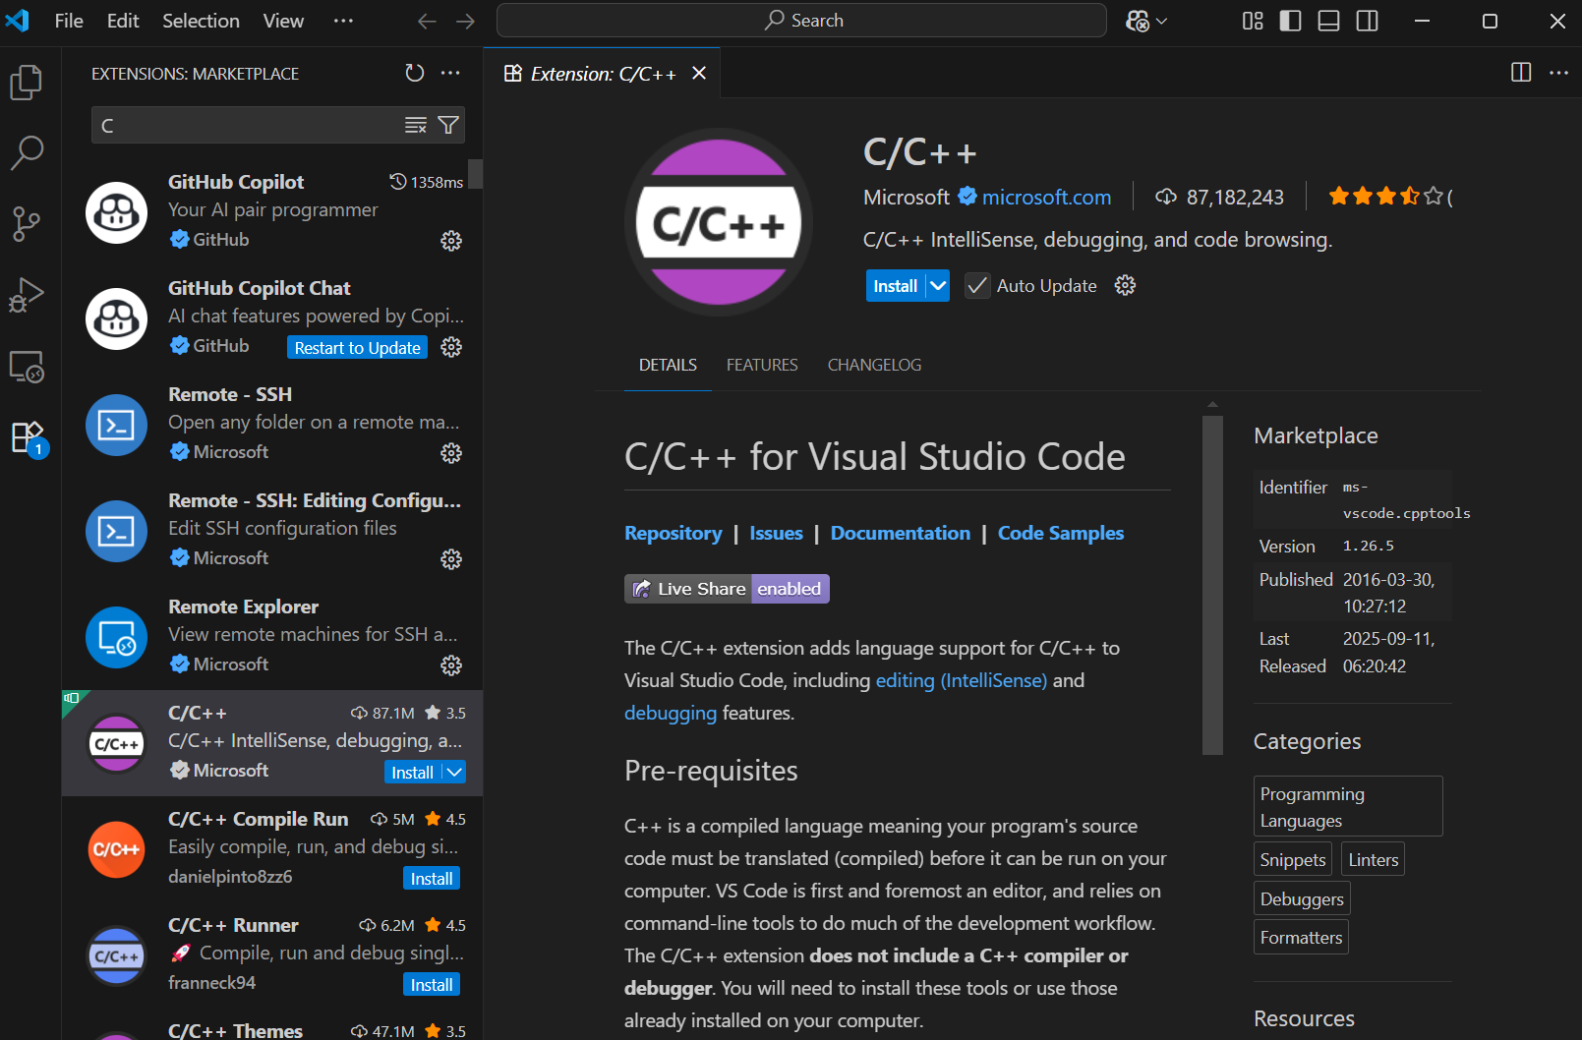

Visual Studio Code 설치
Extensions 탭을 열어 검색 후 C/C++ 확장 설치

Slide 33
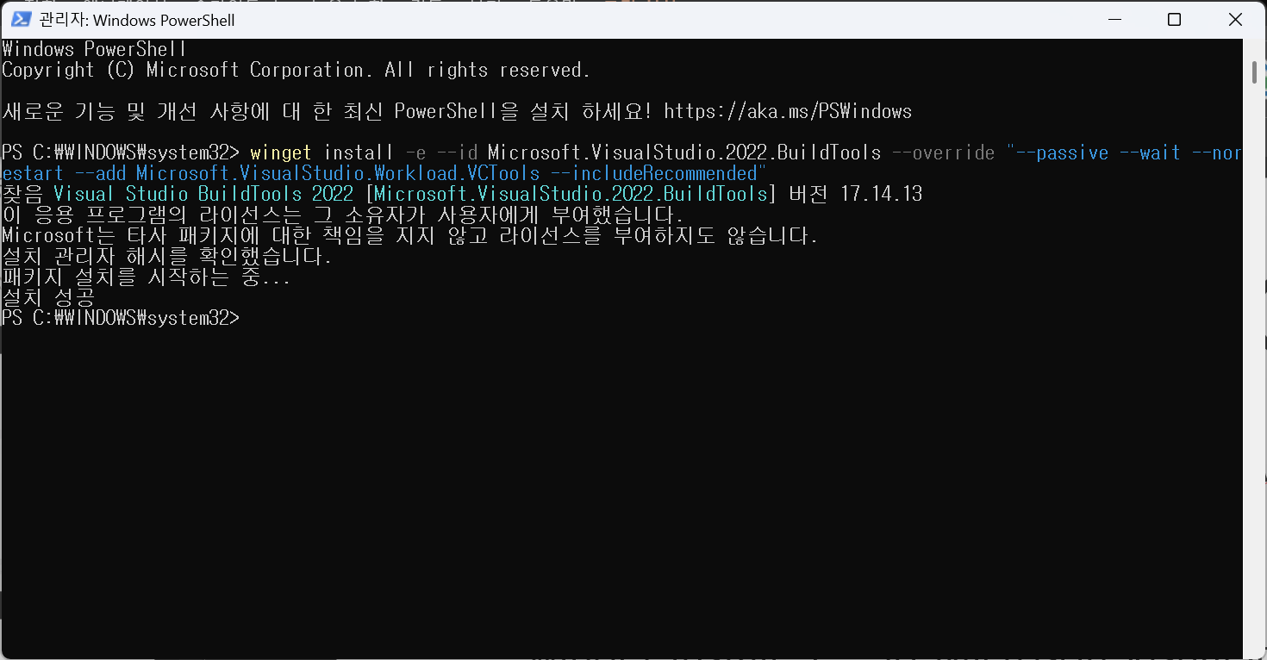
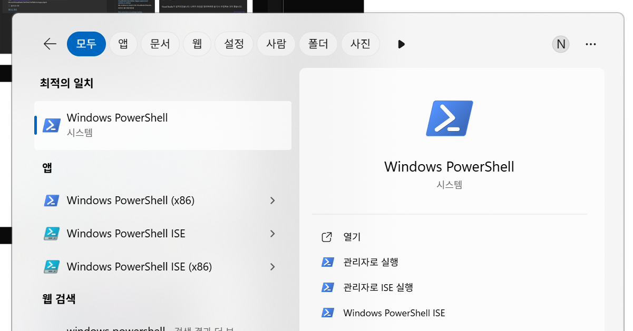
Visual Studio Code 설치
Visual Studio 2022와의 환경 통일을 위해 Windows Powershell을 관리자 권한으로 실행 후 아래의 커맨드를 입력해 Build Tools 2022 설치(MSVC v143 + Windows SDK)
winget install -e --id Microsoft.VisualStudio.2022.BuildTools --override "--passive --wait --norestart --add Microsoft.VisualStudio.Workload.VCTools --includeRecommended"

Slide 34
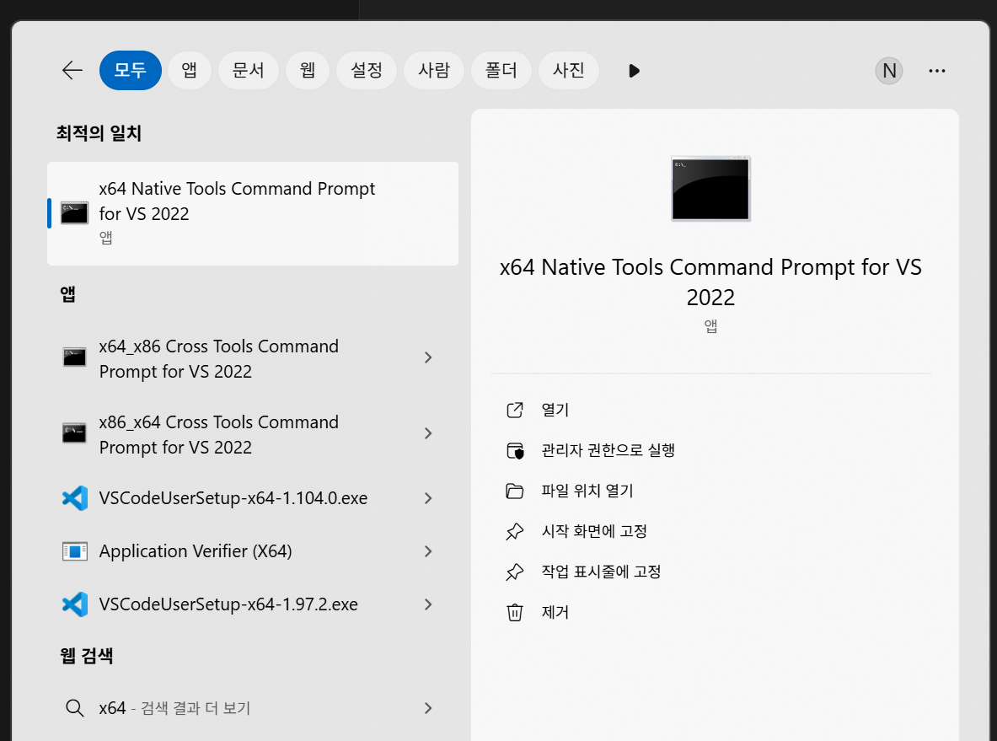
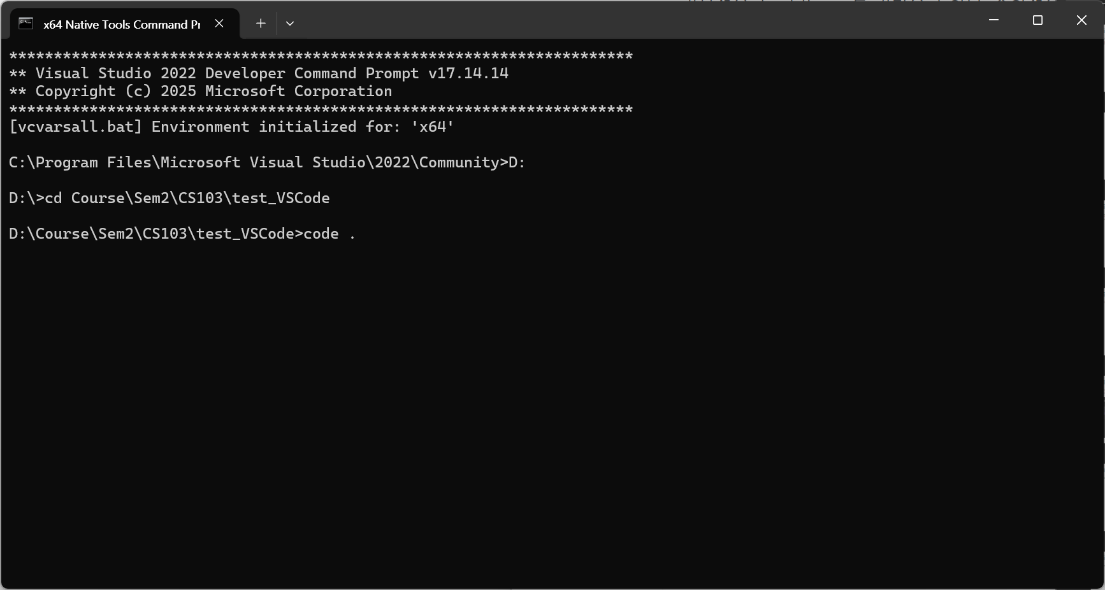
Visual Studio Code 설치
“X64 Native Tools Command Prompt for VS 2022”를 실행해 원하는 경로에서 “code .”을 입력해 VSCode 실행

Slide 35
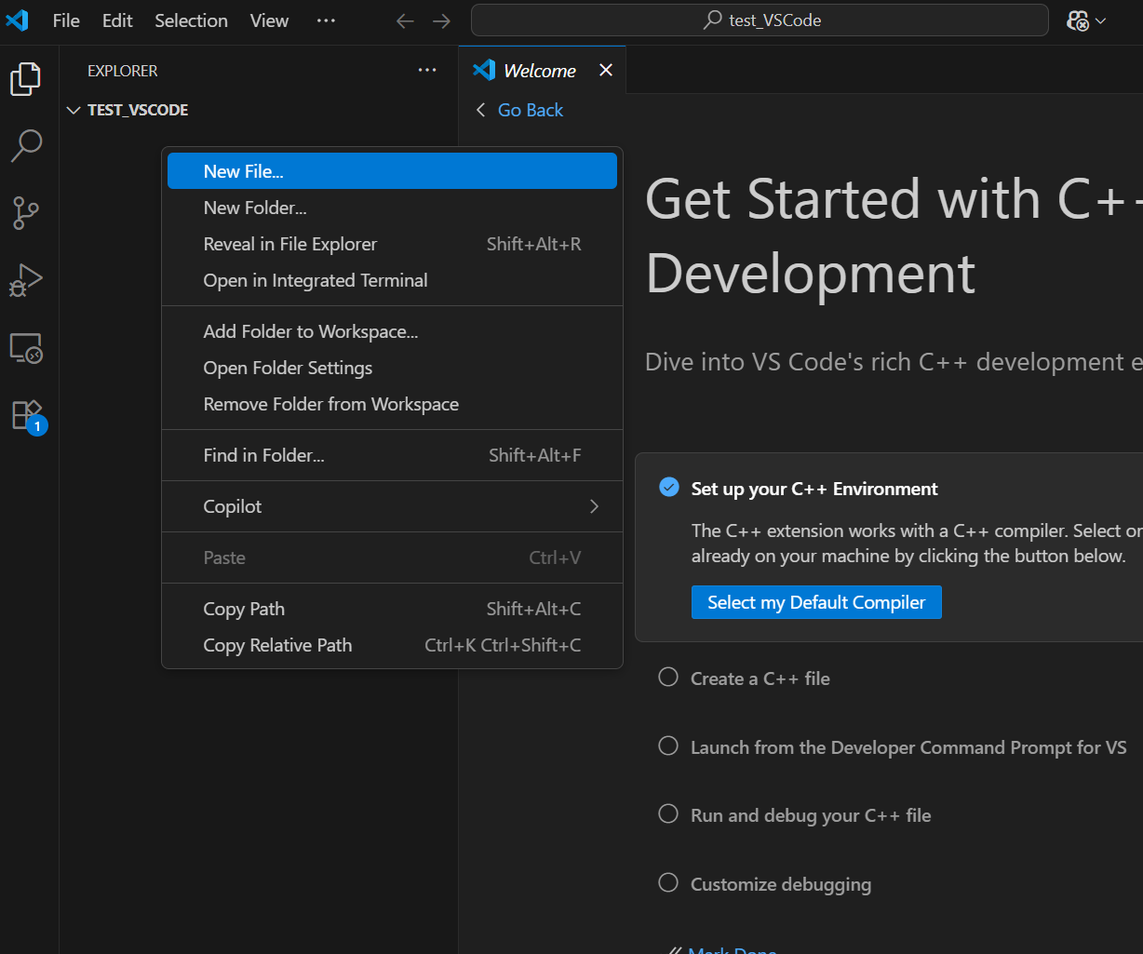
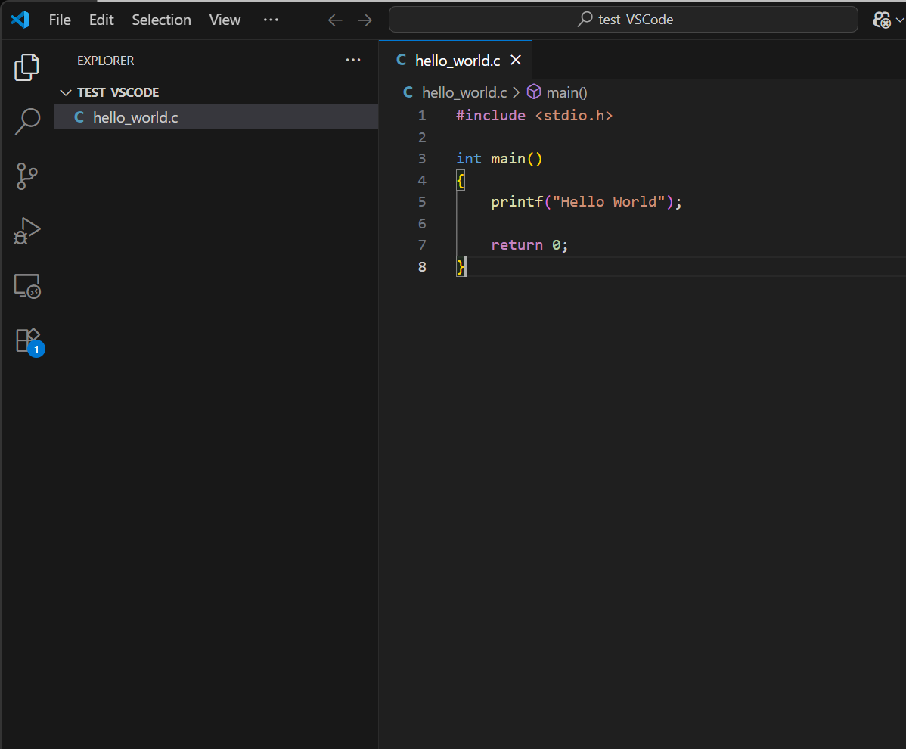
Visual Studio Code 설치
hello_world.c 파일을 생성 및 코드 입력

Slide 36
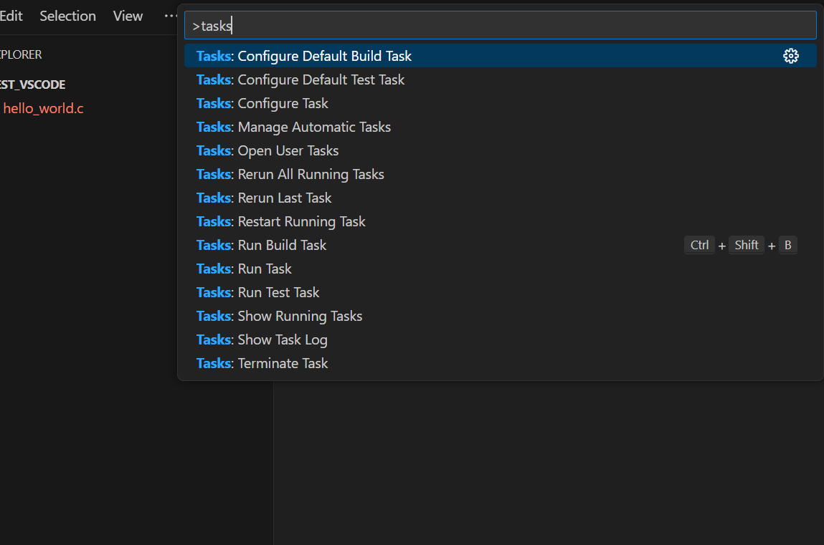
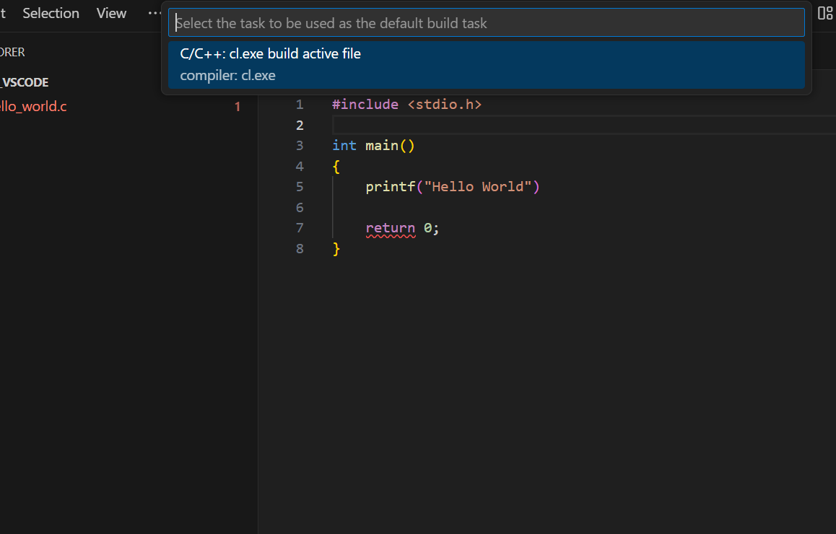
Visual Studio Code 설치
명령 팔레트 (Ctrl+Shift+P)에서 Tasks: Configure Default Build Tasks 검색, 실행
이후 나오는 창에서 C/C++: cl.exe build active file 선택
.vscode 폴더 아래에 tasks.json 파일이 생성된다.

Slide 37
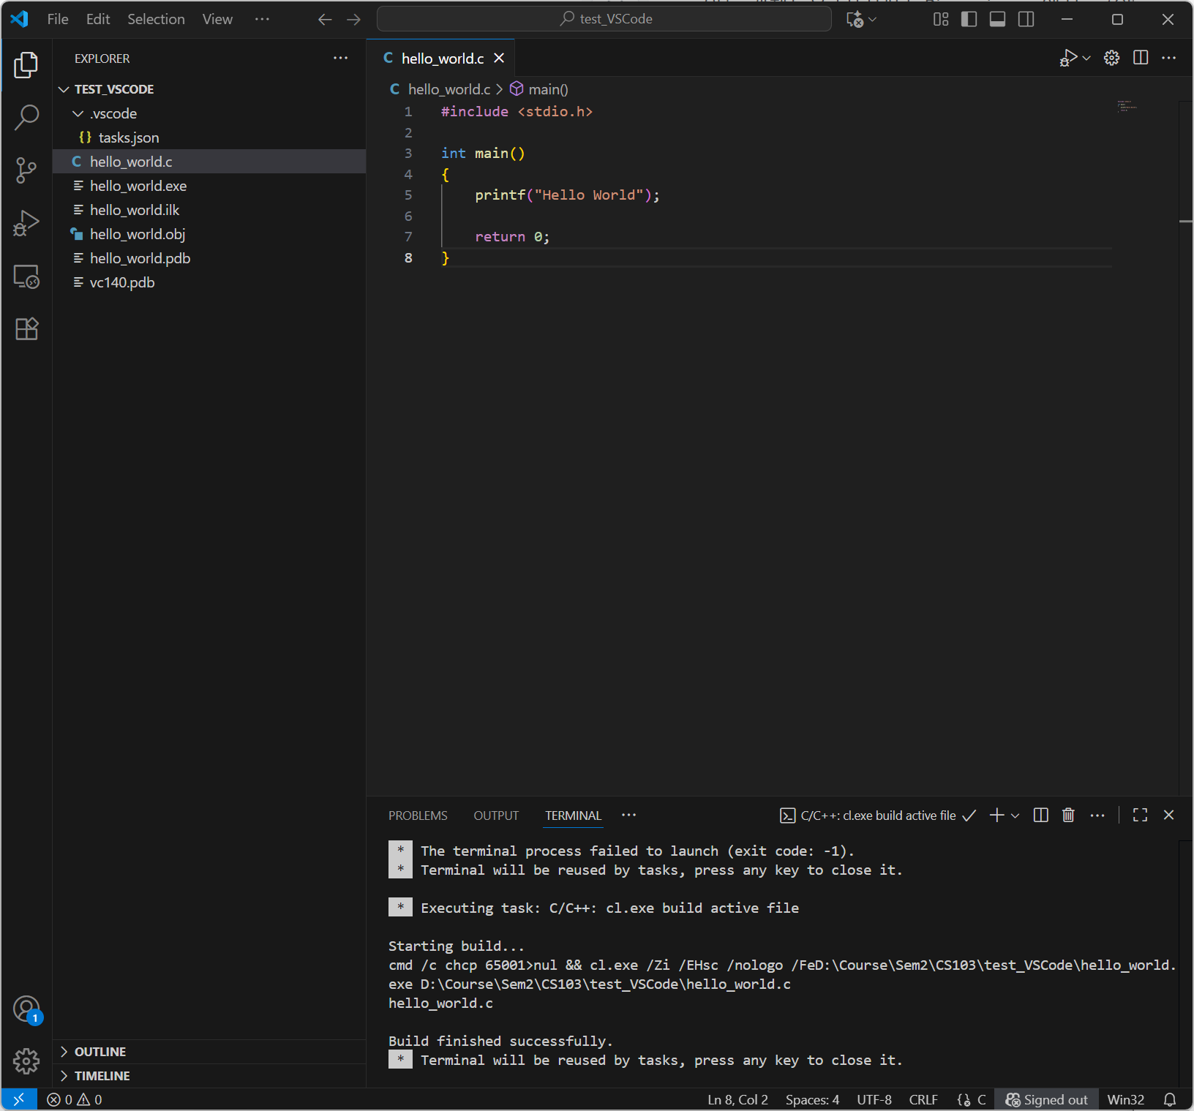
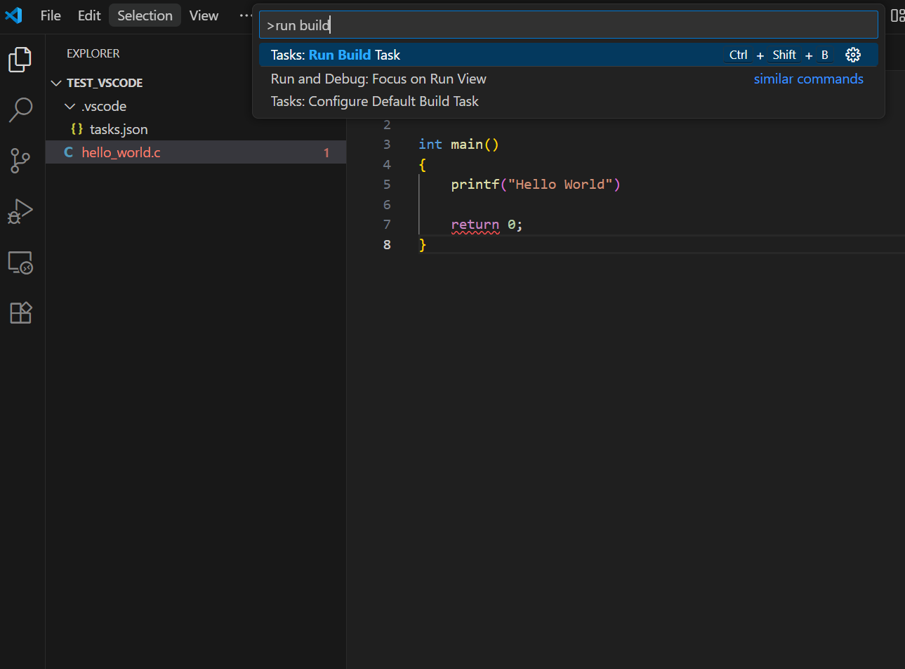
Visual Studio Code 설치
hello_world.c 파일을 열고 명령 팔레트에서 Tasks: Run build tasks (Ctrl+Shift+B) 실행 시 빌드 후 파일들이 생성된다.

Slide 38
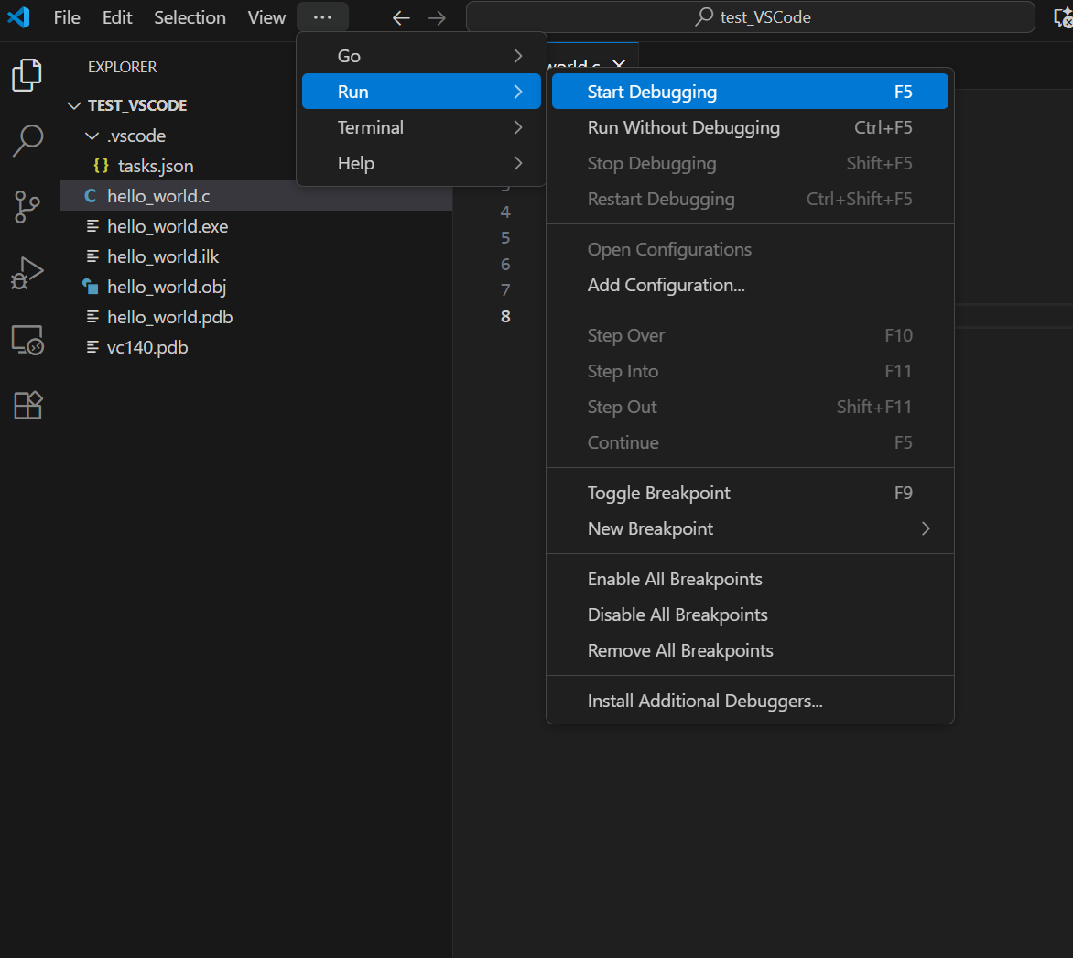
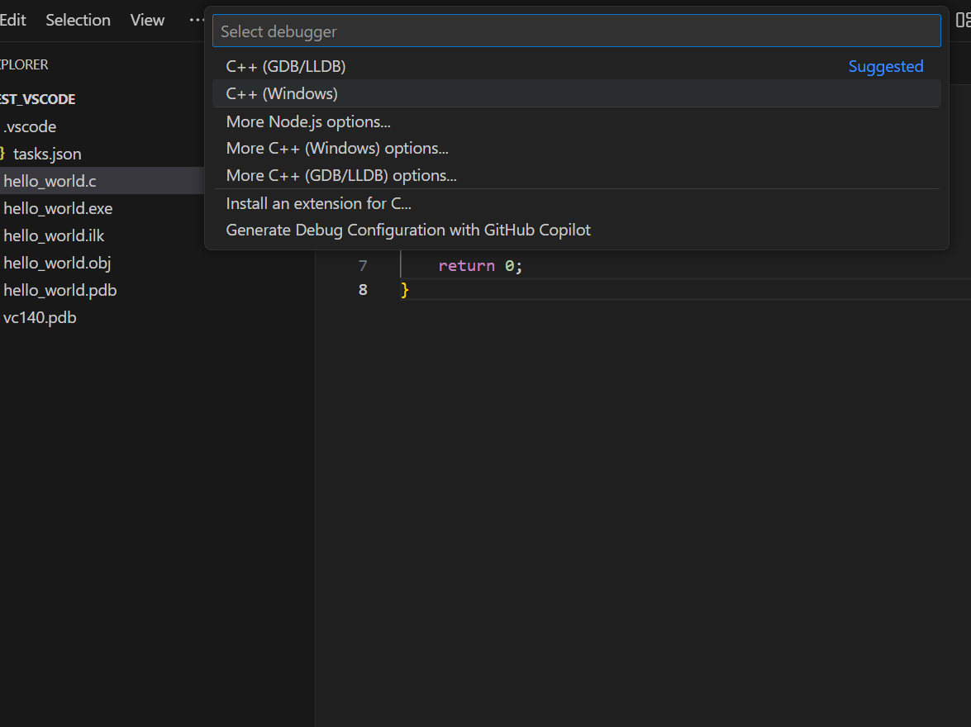
Visual Studio Code 설치
Run -> Start Debugging (F5)을 통해 디버깅 가능
디버거는 C++(Windows)로 선택

Slide 39
Troubleshooting winget 이 없는 경우
Powershell 을 열고 다음 명령어 입력.
참고링크
  Use WinGet to install and manage applications | Microsoft Learn
$progressPreference = 'silentlyContinue'
Write-Host "Installing WinGet PowerShell module from PSGallery..."
Install-PackageProvider -Name NuGet -Force | Out-Null
Install-Module -Name Microsoft.WinGet.Client -Force -Repository PSGallery | Out-Null
Write-Host "Using Repair-WinGetPackageManager cmdlet to bootstrap WinGet..."
Repair-WinGetPackageManager -AllUsers
Write-Host "Done."

Slide 40
Troubleshooting cl.exe 가 바로 안 뜨는 경우
tasks.json 파일을 다음과 같이 직접 수정한다.
구글에 “vscode default build tasks configure c/c++ cl.exe” 로 검색.
{
"version”: “2.0.0”,
“tasks”: [
{
“label”: “cl.exe build active file",
"type": "shell",
"command": "cl.exe",
"args": [
"/Zi", // Enable debugging information
"/EHsc", // Enable C++ exception handling
"/Fe:", // Specify output executable name
"${fileDirname}\\${fileBasenameNoExtension}.exe",
"${file}" // The active file
],
"group": {
"kind": "build",
"isDefault": true // Set this task as the default build task
},
"presentation": {
"reveal": "always"
},
"problemMatcher": "$msvc" // Use the MSVC problem matcher for error highlighting
}
]
}

Slide 41
MacOS

Slide 42
MacOS
Xcode
  VisualStudio와 같은 GUI 환경을 사용하고 싶다면 설치합니다.
  Mac AppStore에서 다운로드합니다.
g++
  터미널 환경에서는 g++ 컴파일러로 컴파일할 수 있습니다.
  Xcode 를 설치한 후 처음으로 g++을 사용하는 것이라면 command line tools 를 설치해야 할 수 있습니다. 참조 링크 http://thdev.net/132 - Text editor 는 자유롭게 선택하여 사용하시면 됩니다.
  Apple 에서 제공하는 LLVM 컴파일러 대신 GNU 컴파일러를 사용하고 싶다면 해당 파일을 다운 받아서 사용하면 됩니다. 참조 링크 http://jijinlee.blogspot.kr/2017/08/mac-gnu.html
추가 설치 사항은 인터넷 검색을 활용하세요
과제는 Windows의 Visual Studio 2022 환경에서 채점합니다.
macOS에서 개발하더라도 제출 전에 지정된 환경에서 실행을 확인하세요.

